Slide 1


Compensación espacio-tiempo
en algoritmos.
Universidad Nacional Autónoma de México
Facultad de Ingeniería
Grupo: 12
Integrantes:
Lemus Ambrosio Aline Andrea
Mex Lozano Aerin Musette
Santiago Martínez Daniel
Camacho Martínez Juan Carlos

Slide 2
Compensación espacio tiempo (definición general)
Pasos de complejidad
Compensación temporal (definición y ejemplo)
Compensación espacial (definición y ejemplo.)
ÍNDICE:

Slide 3
COMPENSACIÓN ESPACIO TIEMPO
La compensación espacio-tiempo, también conocida como tiempo-memoria en informática es donde un algoritmo o programa intercambia un mayor uso del espacio con una disminución del tiempo, es decir, si un problema o algoritmo lleva mucho tiempo, la compensación espacio-tiempo permitiría usar más memoria para resolver el problema más rápido; si el problema se puede solucionar muy rápido, pero este requiere más memoria, lo que se necesita es dedicar más tiempo en su solución, permitiendo que este suceda en el espacio de memoria que se tiene.

Slide 4
PASOS DE COMPLEJIDAD
1. Averiguar la función f(n) que caracteriza los recursos requeridos por un algoritmo en función de tamaño n de los datos a procesar.
2. Dadas dos funciones f(n) y g(n) definir una relación de orden entre ellas que llamaremos complejidad y que nos dirá cuándo una función es más compleja que la otra o cuándo son equivalentes.
3. Seleccionar una serie de funciones de referencia para situaciones típicas.
4. Definir conjuntos de funciones que llamaremos órdenes de complejidad.

Slide 5
Paso 1 – función característica.
Decidimos cómo medir N.
Decidimos el recurso que nos interesa
tiempo de ejecución = f(N)
memoria necesaria = f(N)
A partir de aquí analizaremos f(n)

Slide 6
Dadas dos funciones f(n) y g(n) diremos que f(n) es más compleja que g(n) cuando lim𝑛→∞ ( 𝑓(𝑛) 𝑔(𝑛) ) = ∞
Diremos que f(n) es menos compleja que g(n) cuando lim𝑛→∞ ( 𝑓(𝑛) 𝑔(𝑛) ) = 0
diremos que f(n) es equivalente a g(n) cuando lim𝑛→∞ ( 𝑓(𝑛) 𝑔(𝑛) ) = 𝐾
siendo K ≠0 y K ≠∞
Paso 2. Complejidad

Slide 7
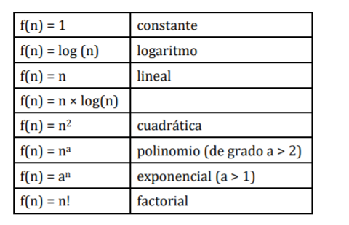
Paso 3. Función de referencia

Slide 8
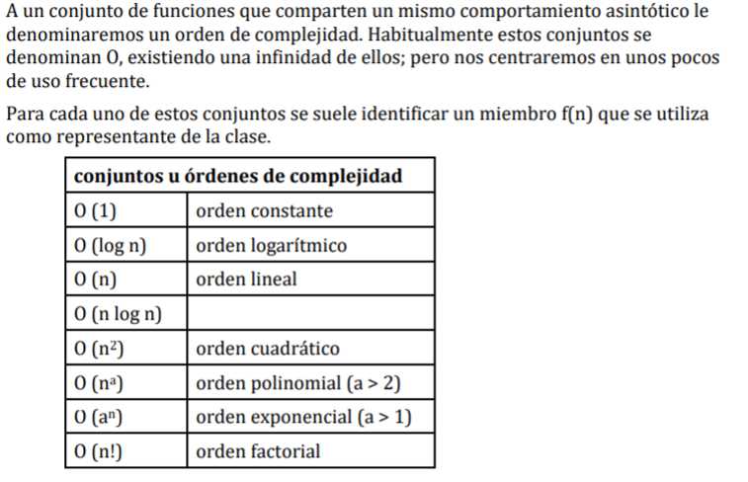
Paso 4. Orden de Complejidad

Slide 9


COMPENSACIÓN TIEMPO
Nos ayuda a conocer el tiempo de ejecución de un programa.
Mide el número de unidades de tiempo que necesita un algoritmo (o una simple sentencia) para resolver un problema.
El tiempo requerido está en función del tamaño de los datos (N) y se denota como T(N)

Slide 10

COMPENSACIÓN TIEMPO
Se puede medir físicamente mediante un cronómetro a mano ejecutando el programa o sobre el código contando las instrucciones a ejecutar y multiplicando por el tiempo requerido por cada instrucción.
Debe de ser independiente de:
de la máquina – del lenguaje de programación – del compilador – de cualquier otro elemento hardware o software que influya en el análisis.

Slide 11
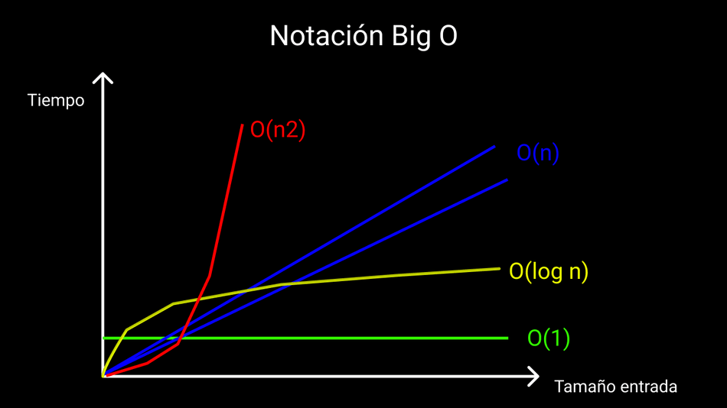
COMPENSACIÓN TIEMPO
La complejidad temporal se expresa comúnmente usando la notación O grande (Big O), típicamente O(n),O(nlog n),O(n^alpha),O(2^n).
etc., donde n es el tamaño de entrada en unidades de bits necesarios para representar la entrada.

Slide 12
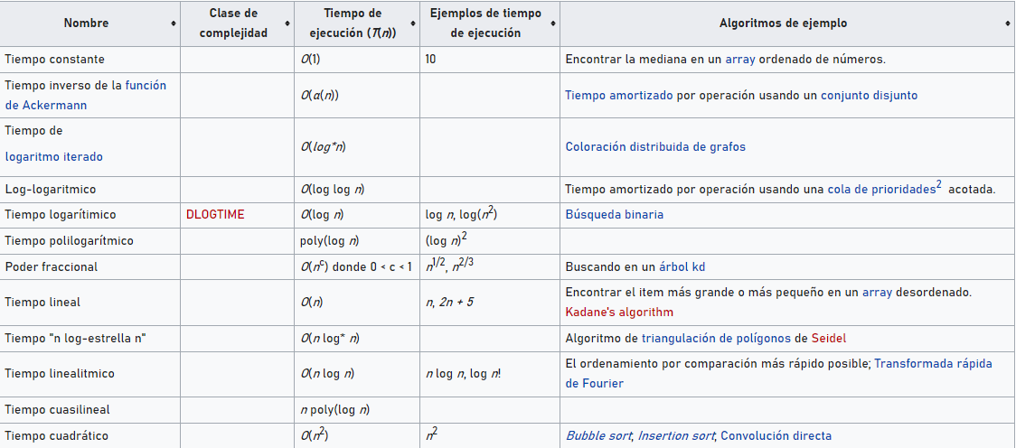
COMPENSACIÓN TIEMPO

Slide 13
EJEMPLO COMPENSACIÓN TIEMPO
ORDEN CONSTANTE (O1)
Cualquier sentencia va a consumir un tiempo constante ya que no depende del tamaño de entrada.
Ejemplo:

Slide 14
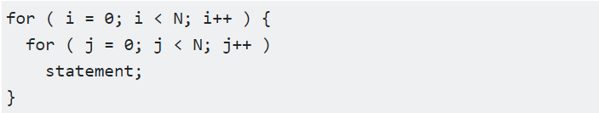
EJEMPLO COMPENSACIÓN TIEMPO
ORDEN LINEAL (O(n))
El tiempo de ejecución aumenta proporcionalmente con el tamaño de la entrada. Cuando N se duplica, también lo hace el tiempo de ejecución.
Aparece en la evaluación de bucles simples.
Ejemplo:

Slide 15
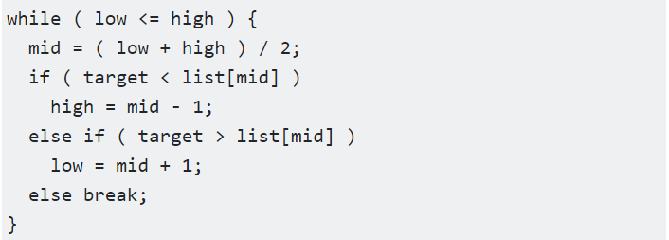
EJEMPLO COMPENSACIÓN TIEMPO
ORDEN CUADRÁTICA (O(n^2))
Aparece en bucles o ciclos doblemente anidados
Ejemplo:

Slide 16
EJEMPLO COMPENSACIÓN TIEMPO
ORDEN LOGARÍTMICA (O(log n) Y ORDEN CUASI-LINEAL (O(n log n)
Orden Logarítmica: Aparece en algoritmos con iteración o recursión no estructural
Ejemplo: Búsqueda Binaria
Orden Cuasi-Lineal: Algoritmos de tipo Divide y vencerás.
Ejemplo: Quicksort.

Slide 17
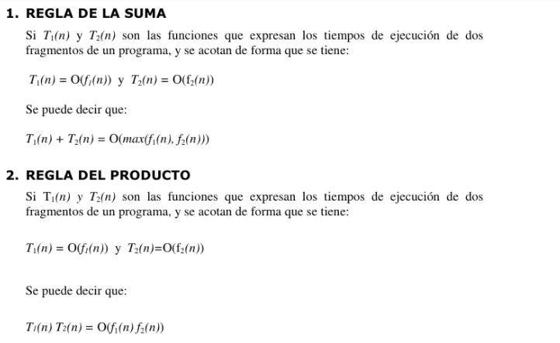
EXTRA

Slide 18

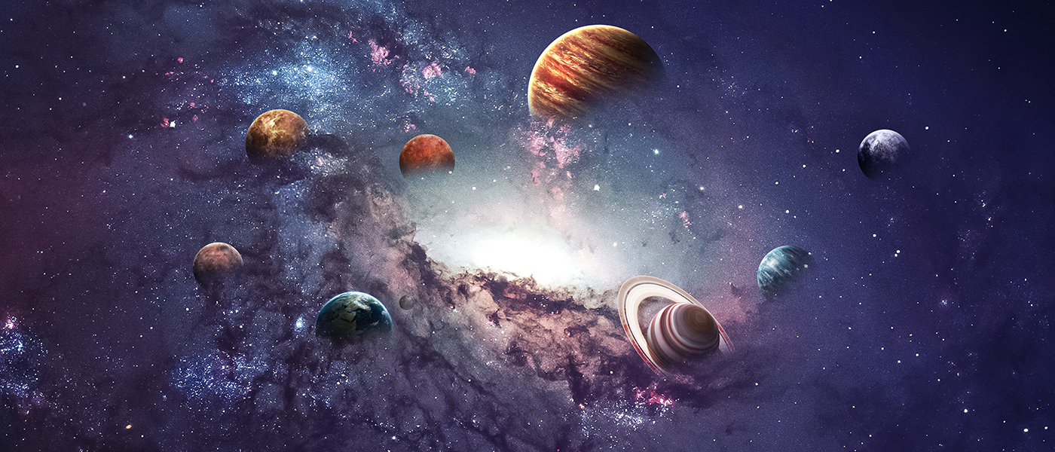
COMPENSACIÓN ESPACIO
Medio físico en el que se sitúan los cuerpos y los movimientos.

Slide 19



COMPENSACIÓN ESPACIO
El almacenamiento de datos consumidos para realizar una tarea determinada.

Slide 20

COMPENSACIÓN ESPACIO
Memoria que utiliza un programa para su ejecución a costa de perder tiempo.
La eficiencia en memoria de un algoritmo es el espacio en memoria que ocupan todas las variables del mismo algoritmo.

Slide 21



EJEMPLO DE COMPENSACIÓN ESPACIO
Algunas veces es posible reducir la compensación temporal incrementando la compensación espacial.
O(1) O(n)

Slide 22
BIBLIOGRAFÍA
untitled (uoc.gitlab.io)
COMPLEJIDAD ALGORÍTMICA (uva.es)
Complejidad temporal - Wikipedia, la enciclopedia libre
Singhal, A. (febrero de 2021). Obtener lo mejor de ambos mundos: compensaciones espacio-temporales en algoritmos.. 31 de julio de 2021, de hebergementwebs Sitio web: https://www.hebergementwebs.com/noticias/obtener-lo-mejor-de-ambos-mundos-compensaciones-espacio-temporales-en-algoritmos
Teoría De La Complejidad Algoritmica (slideshare.net)
Microsoft PowerPoint - 2 Eficiencia.pptx (ugr.es)
Oxford Léxico sitio web: https://www.lexico.com/es/definicion/espacio}
file:///C:/Users/Lenovo/Downloads/Complejidad.pdf
Teoría de la complejidad algorítmica - Monografias.com

